Slide 1
Global oriens Nepal pvt. Ltd Balaju-16, Kathmandu
WE ASSURE YOU COMPLETE WELLNESS- FINANCIAL AS WELL AS SOCIAL

Slide 2
हामी को हौ ?
नेपाल प्रत्यक्ष बिक्री ऐन अन्तर्गत लाइसेन्स प्राप्त कम्पनी,
नेपाल प्रत्यक्ष बिक्री संघ (एनडीएसए) को सदस्य रहेको,
बालाजु-16, काठमाण्डुमा प्रमुख कार्यालय रहेको,
नेपालको प्रमुख शहरहरुमा रहेका हाम्रो बिक्री कक्षमा तपाईंहरुलाई हार्दिक स्वागत छ ।
हामी नेपालको विभिन्न प्रमुख स्थानमा हाम्रो काउन्टर विस्तार गर्ने पक्षमा छौं। हाम्रो वेबसाइट https://globaloriensnepal.com/ को माध्यमबाट जानकारी पाउन हुन बिनम्र अनुरोध छ।
अन्तर्राष्ट्रिय निर्यातकर्ता कम्पनी विजयानी न्युट्रासुटिकल र स्थानीय प्रख्यात उत्पादक कम्पनीहरूसँग यस कम्पनिको सहकार्य रहेको छ।
आधुनिक वैज्ञानिक आरएन्डडी टीमद्वारा सुसज्जित स्वयं निर्माण इकाई रहेको छ ।

Slide 3
हाम्रो विशेषता:
आयुर्वेद + सिद्ध + युनानी प्रविधिमा आधारित रहेर तयार गरिएको साथै USFDA, CFTRI, ISO, HALAL, FSSAI र अन्य प्रमाणिक्ता प्राप्त खाद्य पूरक उत्पादनहरू रहेको,
GMP मानकको साथ नेपाली ग्राहकहरुको लागि उपयुक्त स्व-देशमा उत्पादित कस्मेटिक उत्पादनहरू रहेको,
वितरक अधिकार प्राप्त गर्नमा सजिलो रहेको,
सम्भाव्यता: - अधिक बिक्री --- बहु लाभमा आधारित रहेको,
राष्ट्रिय उत्पादकत्व बढाउन सहयोगी रहेको,
राष्ट्रिय पुँजि निर्माणमा प्रतिबद्ध रहेको,

Slide 4
हाम्रा उत्पादनहरु:
सौन्दर्य प्रसाधनका उत्पादनहरू
खाद्य पूरक उत्पादनहरू
दैनिक प्रयोगका उत्पादनहरू
Total Antioxidant 2. Naturovita
3. Diacare 4. Arthobest
5. De-Lipo 6. Asparose
7. Oriens Strong Liv 8. Nephrofit
9. Detoxy One 10. Fruit Fiber
11. Wheatgrass 12. Panax Ginseng
1. Ori-Hygiea Soap
2. Bio-Glow Face Wash
3. Bio-White Face Scrub
4. Ori- Antifrizz 2 Step Shampoo
5. Ori-Dent Toothpaste
6. Ori- Smile Toothpaste
Ultracare Sunshield
Skin Vita Body Lotion
Glowfest Day Cream
Glowfest Night Cream
Ori-Joints Care
Ultracare Whitening Kit 6 Steps

Slide 5
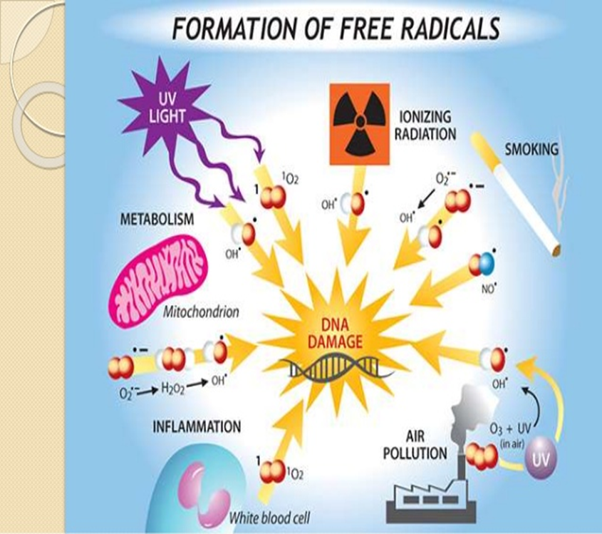
Nutraceuticals Total antioxidant
मिश्रीत् सामग्रीहरु:
Lutein, Lycopene, Proanthocyanin, Phytosterol, Curcumin, Piperine
फाइदाहरु:
हानिकारक फ्री रेडिकलहरुलाइ नष्ट पार्न उपयोगी छ,
शारिरिक जलन कम गर्न उपयोगी छ,
क्यान्सरको जोखिम कम गर्न मद्दत गर्दछ,
कोशहरुको पुनरुद्धार गर्न उपयोगी छ,
दृष्टि, मेमोरी, मुटुलाई बलियो बनाउन उपयोगी छ,

Slide 6
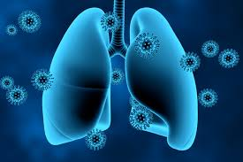
Naturovita
मिश्रीत् सामग्रीहरु:
Boswellia serrata, Spirullina
फाइदाहरु:
❖ रक्तसंचार प्रणालीमा सकारात्मक सुधार ल्याउन उपयोगी छ ।
फोक्सोको कार्य बढाउन उपयोगी छ ।
हाड्जोर्निको समस्यामा राहत् प्रदान् गर्न उपयोगी छ ।
कलेजोको नियमित कार्यमा सहयोगी रहेको छ ।

Slide 7
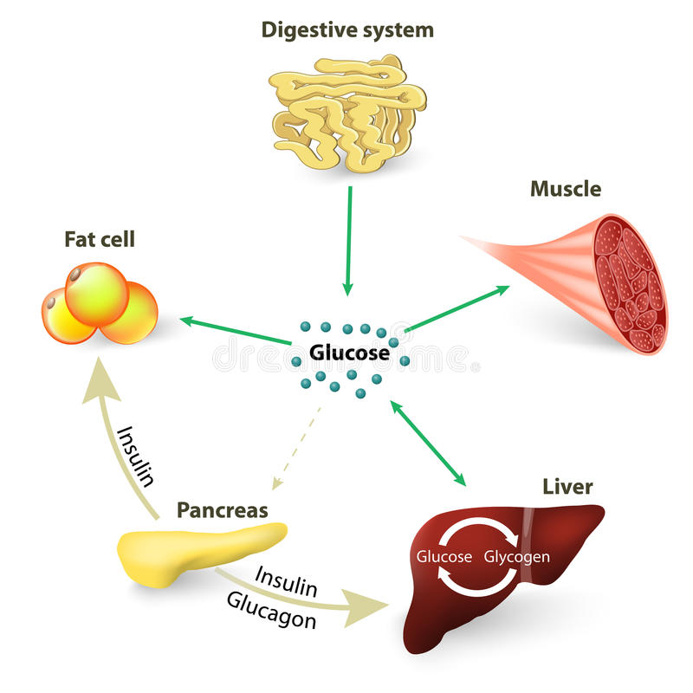
Diacare
मिश्रीत् सामग्रीहरु:
Lagerstroemia flos, Tinospora cordifolia, Gymnema sylvestre, Cinnamomum zeylanicum
फाइदाहरु:
रगतमा हुने चिनिको मात्रालाइ सन्तुलनमा राखि त्यसलाइ कायम् राख्न उपयोगी छ ।
शरिरमा इन्सुलिनको मात्रा बढाउन सहयोगी छ ।
शारिरीक वजनलाई नियत्त्रण र सन्तुलन एवं नियमन गर्न उपयोगी छ ।
पाचन प्रक्रियामा सहयोगी छ ।
कोलेस्ट्रॉलको स्तर कायम राख्न उपयोगी छ ।

Slide 8
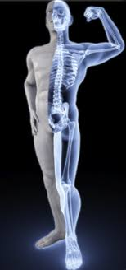
Arthobest
मिश्रीत् सामग्रीहरु:
Glucosamine sulphate, Chondroitin Sulphate, Methyl Sulfonyl Methane
फाइदाहरु:
अत्यन्तै उपयोगि प्राकृतिक खाद्यपूरक उत्पादन रहेको छ ।
शरीरको ऊतकहरू मर्मत गर्ने प्रोटीनको उत्पादन् गर्न मद्दत गर्दछ,
हाड्जोर्निको समस्या रोकथाममा मद्दत गर्दछ,
आन्द्राको रोगहरूको लागि अत्यन्तै उपयोगी छ,
दीर्घकालीन शिरापरक (venous) अपूर्णताको लागि अत्यन्तै उपयोगी रहेको छ ।

Slide 9
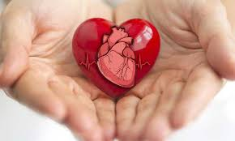
De- lipo
मिश्रीत् सामग्रीहरु:
Mangosteen extract, Grape seed extract, Polycosanal, Xanthos
फाइदाहरु:
Anti-Biotic (जीवाणु संक्रमणबाट बचाउन उपयोगी छ ।)
❖ Anti- Lipidemic (रगतमा रहेको बोसो वा हानिकारक कोलेस्टेरोलको मात्रामा कमि ल्याउने उपयोगी छ । )
❖ Anti-Fungal (ढुसिजन्य सन्क्रमणबाट बचाउन उपयोगी छ ।)
❖ Anti-Aging (बुढेसकाल विरोधी), Anti-Oxidant (शरिरभित्र रहेका हानिकारक फ्री रेडिकलहरुलाइ नास गर्ने), Anti-viral (भाइरस् सन्क्रमण हुनबाट बचाउन उपयोगी छ ।)
❖ धमनिहरुलाइ कडा हुनबाट बचाउछ,
❖ छाला सन्क्रमण हुनबाट बचाउन उपयोगी छ ।
❖ मुटुलाइ सुरक्षित राख्न उपयोगी छ ।

Slide 10
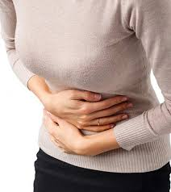
Asparose
मिश्रीत् सामग्रीहरु:
Asparagus racemos, beta-carotene, Thiopolyphenol, Biopeperine
फाइदाहरु:
गर्भाशयलाई बलियो बनाउन उपयोगी छ,
मासिक रक्तश्रावको समस्याहरूबाट मुक्त गर्न उपयोगी छ,
रक्त परिसंचरणमा सुधार ल्याउन उपयोगी छ,
एन्टिऑक्सिडन्टहरूको उत्तम स्रोत रहेको छ,
खराब कोलेस्ट्रॉल घटाउन सहयोगी छ,

Slide 11
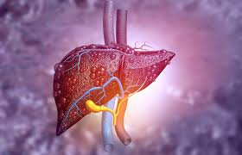
O’ strong liv
मिश्रीत् सामग्रीहरु:
Silybum marianum extract, Picrorhiza kurroa extract, Phyllanthus amarus extract, Tinospora cordifolia extract, Terminalia arjuna extract
फाइदाहरु:
कलेजो र फोक्सोलाई सुदृढ पार्न मद्दत गर्दछ,
कलेजोलाइ स्वस्थ राख्न मद्धत् गर्दछ,
❖ Anti – Asthmatic (दमको रोगबाट बचाउन उपयोगी छ,)
❖ Anti – Allergic (बिभिन्न प्रकारको एलर्जिहरुबाट बचाउन उपयोगी छ,)
❖ Anti - Inflammatory agent (शरिर सुन्नीन नदिने)
❖ Immune modulator (प्रतिरक्षा प्रणालि बढाउने) कार्यमा उपयोगी छ,

Slide 12
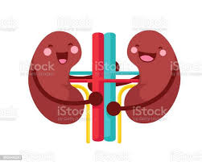
Nephrofit
मिश्रीत् सामग्रीहरु:
Crataeva nurvala extract, Piper nigram extract
फाइदाहरु:
मुत्र प्रणालीलाई सुदृढ पार्न उपयोगी छ,
यूरिया र क्रिएटिनिन स्तर कायम गर्न मद्दत गर्दछ,
❖ किड्नीमा पथ्थरी
हुनबाट बचाउन सहयोगी छ,
❖ Anti-arthritic (गठिया विरोधी)
❖ Anti-inflammatory (शरीर सुन्नीन नदिन उपयोगी छ),

Slide 13
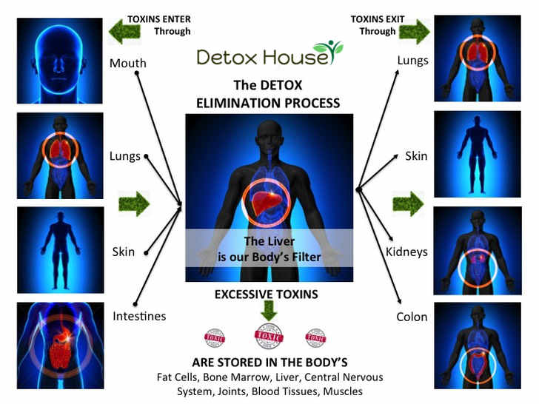
Detoxy one
मिश्रीत् सामग्रीहरु :
Picrorhiza kurroa extract, Inula racemosa extract, Lactobacillus, Zingiber officinale extract, Silybium marianum extract
फाइदाहरु:
शरीरबाट विसाक्त हटाउन,
शरिरमा रहेका फ्री रेडिकलहरुलाइ नष्ट गर्न,
❖ पाचन प्रक्रियामा मद्दत गर्न,
कलेजो समर्थनमा मद्दत गर्न,
अंगहरू सुदृढ बनाउन सहयोग गर्न,
मेटाबोलिज्मलाई बढावा दिन काम गर्न,
पौष्टिक उपयोगलाई अनुकूलित गर्नमा उपयोगी रहेको छ ।

Slide 14
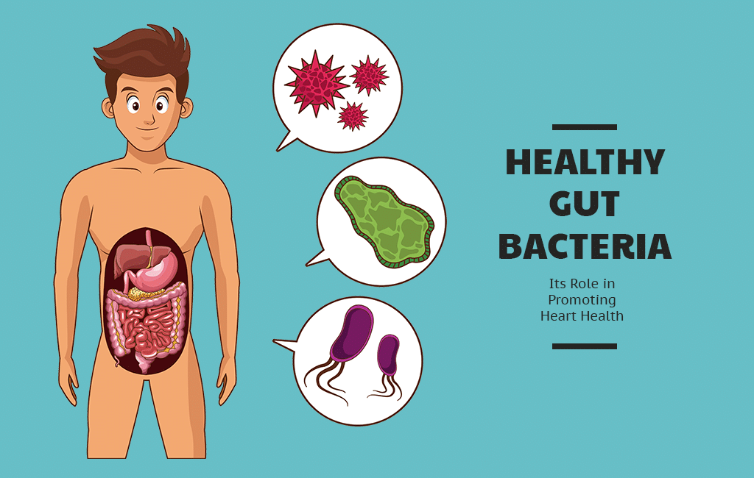
Fruit fiber
मिश्रीत् सामग्रीहरु :
Aegle marmelos extract, Bacillus coagulans
फाइदाहरु:
कब्जीयत हुनबाट रोकथाम गर्न अत्यन्तै उपयोगी रहेको छ,
मुटु र फोक्सो स्वस्थ राख्न,
खानामा रहेको पोषणको शोषणको बृद्धि गर्न,
छाला स्वस्थ राख्ने र कपालको पुनरुद्धार गर्न,
प्राकृतिक तवरले शरिरको अत्यधिक् रहेको तौल घटाउन,
पेट र पाचन रसहरूको भण्डारण गर्न,

Slide 15
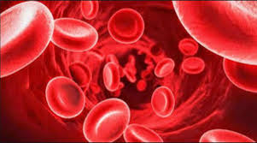
Wheatgrass
मिश्रीत् सामग्रीहरु :
Wheatgrass powder
फाइदाहरु:
सम्पूर्ण शरीरमा रहेको रगत शुद्ध पार्न,
❖ रातो रक्त्तकोषहरुको संख्या बढाउन,
❖छालामा रहेको विषात्तपनलाई हटाइ छालालाइ सफा राखी राख्न,
❖ प्रतिरक्षा प्रणाली बढाउन,
कोषिकाहरुलाई खुलाएर सम्भावित् हृदयघात हुनबाट बचाउन,
❖ हेमोग्लोबिन उत्पादन बढाउन
अत्यन्तै उपयोगी रहेको छ ।

Slide 16
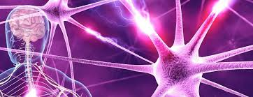
Panax ginseng
फाइदाहरु:
खराब कोलेस्ट्रॉल कम गर्न,
उच्च रक्तचाप कम गर्न,
राम्रो कोलेस्ट्रॉल बढाउन,
अक्सीकरणबाट हुने कोषहरुको क्षतिलाई रोक्न,
पाचन प्रणालिलाइ मजबुत बनाउन,
स्नायु प्रसारणमा सुधार ल्याउन,
शारीरिक सहनशक्ति बढाउन,
प्रतिरक्षा प्रणाली मजबूत बनाउन अत्यन्तै उपयोगी रहेको छ ।
मिश्रीत् सामग्रीहरु :
Panax ginseng extract

Slide 17
नियमित उपभोग्य सामाग्रीहरु: Ori- hygiea soap
मिश्रीत् सामग्रीहरु :
Honey, Hygiea, Olive Oil, Neem Oil, Aloevera Gel, Chiuree Gheu, Natural, Glycerine, Ganoderma (Rato Chyau)
विशेषताहरु:
घाउ खटिराको उपचार, घामले छाला डढेको, एलर्जी, दादहरु र कालो धब्बा हटाउनमा उपयोगी छ।
छालामा हुने कालो छिद्राको दाग हटाउनुको साथै छालालाई उज्यालो, चिल्लो, कोमल र गोरो बनाउन उपयोगी छ ।
बिभिन्न सन्क्रमणबाट बचाउनुको साथै छालामा आश्रीत् रहेका हानिकारक किटाणुलाइ निर्मुल पार्ने र चाउरिपनालाइ पनि कम गर्नमा बहुउपयोगकारी रहेको छ ।

Slide 18
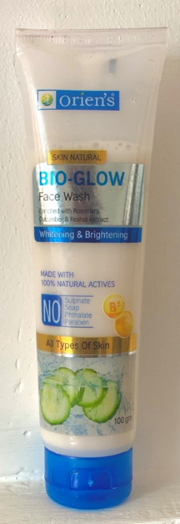
Bio- glow face wash
मिश्रीत् सामग्रीहरु :
Aqua, Decyl, Vitamin E, Vitamin B5, Almond Oil, Keshar Extract, Cucumber Extract, Rose marry Extract, etc.
विशेषताहरु:
यो फेसवास १००% साबुन मुक्त, सल्फेट मुक्त, phthalates मुक्त र Paraben मुक्त छ जसले तपाईंको अनुहार बिस्तारै सफा गरि अनुहारमा हुने चिल्लोपनलाइ कम गर्दछ।
यसले साबुनको जस्तो तपाइको अनुहारलाइ सुख्खा र तनक्क पार्दैन,
यसमा रहेको रोजमेरिले छालाको लचकता बढाउनुको साथै छालाको नमिलाइ कायम् राख्दछ,
काक्रामा रहेका महत्वपुर्ण र उपयोगि पोषणले छालालाइ शितलता प्रदान् गर्दछ,
केशरमा छालालाइ उज्यालो र चमकदार पार्ने गुण रहेको हुन्छ,
बदामको तेलमा छालाको रङ्गमा परिवर्तन ल्याउनुको साथै छालालाइ सफा राख्ने गुण हुनेगर्दछ
सावधानी:
सफा र सुक्खा ठाउँमा भण्डारण गर्नुहोस्।
बच्चाहरुको पहुचबाट टाढा राख्नूहोस।
आँखासंग सम्पर्क हुनबाट जोगाउनुहोस्, यदि सम्पर्क भएको खन्डमा सफा पानिले धुनुहोस्।

Slide 19
BIO- WHITE FACE SCRUB
मिश्रीत् सामग्रीहरु :
Aqua, Perfume, Glycerin, Vitamin E, Vitamin B5, Kesar Extract, Cetyl alcohol, Wheat germ oil, Polysorbate 20, Carrot seed oil, etc.
विशेषताहरु:
उच्च गुणस्तर र सबै प्रकारको छालाको लागी उपयोगि छ ।
१००% साबुन मुक्त, सल्फेट मुक्त, phthalates मुक्त र Paraben मुक्त छ जसले छालाको बिभिन्न समस्याहरुलाइ कम गरि छालालाइ युवामय चमक प्रदान गर्दछ ,
गाजरको र गहुको बिउको तेलले मृत छालाका कोषहरुका साथै काला छिद्रहरुलाइ बिस्तारै हटाएर छालालाइ नरम् राख्दछ, यसमा छालालाइ जवान राख्ने गुणपनि रहेको छ
केशरमा छालालाइ उज्यालो र चमकदार पार्ने गुण रहेको हुन्छ
सावधानी:
सफा र सुक्खा ठाउँमा भण्डारण गर्नुहोस्।
बच्चाहरुको पहुचबाट टाढा राख्नूहोस।
आँखासंग सम्पर्क हुनबाट जोगाउनुहोस्, यदि सम्पर्क भएको खन्डमा सफा पानिले धुनुहोस्।

Slide 20
Ori- Antifrizz 2 step shampoo
मिश्रीत् सामग्रीहरु :
Amala, Perfume, Sikakai, Glycerin, Olive oil, Argan oil, Citric acid, Sarcosinate, Proteol APL, D-Panthenol, Niacinamide, Thuja Extract, Provitamin B5
विशेषताहरु:
उच्च गुणस्तर र सबै प्रकारको छालाको लागी उपयोगि छ ।
ओरी– एन्टिफ्रिज टु स्टेप स्याम्पू नसुक्ने, ताजगीदायक, कन्डिशनिंग र तत्काल एन्टि–फ्रिज थेरापी प्रदान गर्ने pthalates मुक्त, Paraben मुक्त, SLS मुक्त र SLES मुक्त छ ।
थूजा एक्स्ट्र्याक्ट जुन आदर्श मोइटि हो, यसले कपाल झर्ने समस्याको समाधान गर्छ । कपालको बृद्धिलाई बढावा दिन्छ ।
अर्गानिक शिया बटर र प्रो भिटामिन बी 6 ले कपाललाइ ओसिलो बनाउँछ । पोषण प्रदान गरी कपालको कोमलता, लचिलोपन र बलियोपनलाई सुनिश्चित गर्दछ ।
अमलाबाट निर्मित Collagen ले कपाललाई बलियो बनाउँदछ ।
सावधानी:
सफा र सुक्खा ठाउँमा भण्डारण गर्नुहोस्।
बच्चाहरुको पहुचबाट टाढा राख्नूहोस।
आँखासंग सम्पर्क हुनबाट जोगाउनुहोस्, यदि सम्पर्क भएको खन्डमा सफा पानिले धुनुहोस्।

Slide 21
Ori- dent toothpaste
मिश्रीत् सामग्रीहरु :
Basil, Neem, Fennel, Clove oil, Gel Base, Cinnamon, Camphor oil, Babool extract, Peppermint oil, Bajradanti extract
विशेषताहरु:
उच्च गुणस्तरयुक्त्त छ ।
ओरी–डेन्ट मन्जन शुद्ध शाहाकारी मन्जन हो ।
यो पूर्ण रुपमा क्ट्राइक्लोसान मुक्त छ । यसलाइ धेरै जडीबुटीहरूको मिश्रणको साथ बनाइएको छ जसले दाँतलाई मजवुत, चमकदार र गिजाहरू स्वस्थ बनाउन मद्दत गर्दछ।
यसको नियमित प्रयोगले दाँतलाइ सम्पूर्ण तवरले सुरक्षित् राख्दछ ।
सावधानी:
सफा र सुक्खा ठाउँमा भण्डारण गर्नुहोस्।
कृपया ननिल्नुहोस्

Slide 22
Ori- smile toothpaste
मिश्रीत् सामग्रीहरु :
Basil, Xylitol, Fennel, Gel Base, Clove oil, Cinnamon, Camphor oil, Active fluoride, Peppermint oil, Bajradanti extract
विशेषताहरु:
उच्च गुणस्तरयुक्त्त छ ।
बच्चाहरूको दुधारू दाँतहरूको इनामेल स्थायी दाँतहरू भन्दा पातलो हुन्छ, जस्ले गर्दा दाँतलाई हानी गर्ने plaque हरू विकसित भई दाँत बिग्रन पुग्दछ।
ओरिस्माइल क्याल्सियममुक्त बच्चाहरूको लागी बनेको फ्लोरिडेटेड टूथपेस्ट हो जसमा कम फ्लोराइड छ जसले बच्चाहरूलाई यसको धेरै मात्रा प्राप्त गर्नबाट रोकी फ्लोरोसिसबाट बचाउन मद्दत गर्दछ।
यसमा जेलिटोल समावेश छ, जुन एक प्राकृतिक घटक हो जसले फ्लोराइडको क्याभिटी सुरक्षा कार्य बढाई प्लाकहरु निर्माणको बृद्धि रोक्न मद्दत गर्दछ । त्यस्का साथै दातको इनामेल लाई पनि मजबूत बनाउने गर्दछ
सावधानी:
सफा र सुक्खा ठाउँमा भण्डारण गर्नुहोस्।
कृपया ननिल्नुहोस्

Slide 23
Cosmetic products Ultracare sunshield
मिश्रीत् सामग्रीहरु :
Kiwi Extract, Avocado Extract, Mulberry Extract, Vitamin E, Suncad-D , Cream Base
विशेषताहरु:
उच्च गुणस्तर र सबै प्रकारको छालाको लागी उपयोगि छ ।
अल्ट्रा केयर सनशिल्ड एउटा अनौंठो पाराबिनमुक्त 3 in 1 फर्मूला हो । जसले घाममा निस्किएको बेला घामको किरणमा हुने UVA र UBV किरणबाट बचाएर छालालाई डढ्नबाट रोक्छ ।
यो किवी, एवोगाडो र किम्बु एक्स्ट्राक्ट ले भरिपुर्ण छ । यसमा भएको रसायनयुक्त फर्मुलाले बिस्तारै तपाईंको छालाको रङ्गलाई गोरो पार्दछ । कप्लेक्सनलाइ अझ उज्यालो बनाउन उपयोगी छ । बिस्तारै अल्ट्राभायोलेट (Ultraviolet) विकिरणको कारणले छालामा देखिने रेखा र चाउरीपनालाई कम गरी अन्ततः चमकदार र सफा बनाउन उत्तम रहेको छ ।
सावधानी:
सफा र सुक्खा ठाउँमा भण्डारण गर्नुहोस्।
कृपया ननिल्नुहोस्

Slide 24
Skin vita body lotion
मिश्रीत् सामग्रीहरु :
Peptides, Oat meal, Mulberry Extract, Macadamia oil, Shea butter, UV fillers, Lotion base
विशेषताहरु:
उच्च गुणस्तर र सबै प्रकारको छालाको लागी उपयोगि रहेको छ ।
ओरिस्किन भिटा एक पाराबिनमुक्त बडिलोशन हो जसमा पेप्टाइड्स्, ओट्मिल्,मकमिडिया तेल र शिया बटर हरुको मिश्रण रहेका छन जसको समग्र प्रभावले उच्च्स्तरको हाइड्रेटिङ्ग प्रभाव दिइ छालाको ओसिलोपनलाई सन्तुलनमा राख्न मदत गर्दछ ।
यसमा मिश्रित किम्बुमा छालालाई चम्किलो र उज्यालो पार्ने गुन हुने हुँदा छालामा रहेका छिद्राहरु र काला धब्बाहरुलाई पनि हटाउन मदत गर्दछ । शिया बटरको प्रयोग छालालाइ मुलायम र ताजगी प्रदान गर्न उपायोगी छ ।
सावधानी:
सफा र सुक्खा ठाउँमा भण्डारण गर्नुहोस्।
बच्चाहरुको पहुचबाट टाढा राख्नूहोस।
आँखासंग सम्पर्क हुनबाट जोगाउनुहोस्, यदि सम्पर्क भएको खन्डमा सफा पानिले धुनुहोस्।

Slide 25
Glowfest day cream
मिश्रीत् सामग्रीहरु :
Hyaluronic acid, Green tea extract, Avocado oil, Macadamia oil, Hydrolyzed collagen, Sesame oil, Cream Base
विशेषताहरु:
उच्च गुणस्तर र सबै प्रकारको छालाको लागी उपयोगि छ ।
ओरीयन्सको एन्टि–एजिंग डे क्रीम Green Tea, एवोकाडो तेल, तिलको तेल, हिलुरोनिक एसिड , र हाइड्रोलाइज्ड कोलेजेनको साथ भरिपूर्ण छ । यो पूर्ण रुपमा पराबिन मुक्त छ । यसले जवान छालाको प्राप्तिको लागि उत्तम समाधान प्रदान गर्दछ ।
बोटानिकल एक्स्ट्रक्टको भरिपूर्ण मिश्रणले छालालाइ नरम, कोमल र ओशिलो राखी छालाका मसिना धर्साहरु र चाउरी पर्नबाट रोक्ने काम गर्न अत्यन्तै उपयोगी छ ।
हाइड्रोलाइज्ड कोलेजेनले कोलेजेन उत्पादनलाई बढावा दिन्छ
Green Tea को एक्स्ट्र्याक्टले युभि किरणबाट हुने डीएनएको क्षतिको प्रक्रिया बिरुद्ध प्रतिरक्षा गर्न उपयोगी छ ।
सावधानी:
सफा र सुक्खा ठाउँमा भण्डारण गर्नुहोस्।
बच्चाहरुको पहुचबाट टाढा राख्नूहोस।
आँखासंग सम्पर्क हुनबाट जोगाउनुहोस्, यदि सम्पर्क भएको खन्डमा सफा पानिले धुनुहोस्।

Slide 26
Glowfest night cream
मिश्रीत् सामग्रीहरु :
Hyaluronic acid, Green tea extract, Avocado oil, Macadamia oil, Hydrolyzed collagen, Sesame oil, Cream Base
विशेषताहरु:
उच्च गुणस्तर र सबै प्रकारको छालाको लागी उपयोगी छ ।
ओरियन्स नेपालको एन्टि–एजिङ्ग नाइट क्रीमलाई रोजमेरी तेल, एवोकाडो तेल, जोजोबा तेल, शिया बटर र महले भरिपूर्ण पारिएको छ । यो पूर्ण रुपमा पाराबेन मुक्त छ । यो गहिरो रुपले भित्र पस्ने किसिमको लक्जरी क्रीम हो । यसले एक रातको प्रयोग मै छालामा जवानता प्रदान गर्ने काम गर्दछ ।
रोजमेरी तेलले अनुहारको छालालाइ पोषित गर्ने, हाइड्रेट्स राख्ने र पुर्नउत्पादन गर्ने काम गर्दछ ।
शिया बटरमा छाला नरम पार्ने गुणहरू छन्।
एवोकाडो तेलले छालालाई युभी किरणको असरबाट बचाउँछ ।
सावधानी:
सफा र सुक्खा ठाउँमा भण्डारण गर्नुहोस्।
बच्चाहरुको पहुचबाट टाढा राख्नूहोस।
आँखासंग सम्पर्क हुनबाट जोगाउनुहोस्, यदि सम्पर्क भएको खन्डमा सफा पानिले धुनुहोस्।

Slide 27
Ori joints care
मिश्रीत् सामग्रीहरु :
Thymol, Menthol , Camphor, Clove oil, Castor oil, Nutmeg oil , Cajuput oil , Capsaicin oil , Eucalyptus oil , Turpentine oil, Wintergreen oil
विशेषताहरु:
सबै प्राकृतिक हर्बल तेलहरूको साथ बनेको ओरी ज्वाइन्टस् केयर जोर्नीहरु, मांसपेशी र स्नायुहरूसँग सम्बन्धित दुखाइमा राहत दिनको लागि सबैभन्दा प्रभावकारी र उत्तम प्रकारको बाम हो ।
यो वाम नेपालमा प्रचलित मापदण्ड पुरा गरी उत्पादन गरिएको छ र वाम भएको हुनाले प्रयोग गर्न सजिलो र कम झन्झटीलो रहेको छ ।
सावधानी:
सफा र सुक्खा ठाउँमा भण्डारण गर्नुहोस्।
बच्चाहरुको पहुचबाट टाढा राख्नूहोस।
आँखासंग सम्पर्क हुनबाट जोगाउनुहोस्, यदि सम्पर्क भएको खन्डमा सफा पानिले धुनुहोस्।

Slide 28
Ultracare whitening kit
अनुहारलाई चमकता प्रदान गर्न, युवामय बनाउन, सफा राख्नको लागि फेसियल गर्दा निकै नै प्रभावकारी हुने गर्दछ । घरमा नै सहज तरिकाले फेसियल गर्नको लागि यो किट तयार गरिएको छ ।
SIX STEP KIT:
Oriens Whitening Cleanser
Oriens Whitening Scrub
Oriens Whitening Massage Cream
Oriens Whitening Gel
Oriens Whitening Face Pack
Oriens Whitening Serum

Slide 29
STEP 1- Oriens Whitening Cleanser
Ultracare whitening kit
विशेषताहरु:
यसमा शक्तिशाली सुरक्षात्मक गुणहरू रहेका छन् । जडिबुटी एक्स्ट्रैक्टको सही मिश्रणले छालालाई वातावरणीय जोखिमको खतराबाट बचाउन मद्दत गर्दछ ।
यसलाइ विशेष रूपमा छालाहरुको छिद्रहरुको गहिराईसम्म गएर छालालाई सफा गर्नका लागि तयार गरिएको छ ।
मिश्रीत् सामग्रीहरु :
Base, Papaya, Mulberry extract, Honey
प्रयोग विधिः
थोरै मात्रा लगाउनुहोस् ।
५ देखि १० मिनेटको लागि अनुहारमा गोलाकार तरिकामा हलुकासँग मालिस गर्नुहोस् ।
त्यसपछि ओसिलो कपासले सफा गर्नुहोस ।

Slide 30
Ultracare whitening kit
STEP 2- Oriens Whitening scrub
मिश्रीत् सामग्रीहरु :
Base, Honey, Apricot shell, Papaya extract, Mulberry Extract
विशेषताहरु:
स्क्रब एक्शन द्वारा तपाईंको अनुहारको वास्तविक रङ्ग उजागर गर्नका लागि विशेष रूपले तयार गरिएको स्क्रब हो । यसले छालाबाट मृत कोशिका र कालो छिद्राहरु हटाई अनुहारलाई मुलायम र ताजगी प्रदान गर्न उपयोगी छ ।
प्रयोग विधिः
अनुहार र घाँटीमा स्क्रब क्रिम लागू गर्नुहोस् ।
आँखा वरपरका क्षेत्रहरूलाई जोगाउदै ५ देखि १० मिनेटसम्म हल्का मालिस गर्नुहोस् र मनतातो पानीले पखाल्नुहोस ।
अनुहारलाइ सफा कपडाले पुछेर सुख्खा बनाउनुहोस ।

Slide 31
Ultracare whitening kit
STEP 3- oriens whitening massage cream
विशेषताहरु:
यो हल्का वजनको क्रीम हो जसले चाँडै अनुहारको सुख्खापन हटाउँछ ।
यो छालामा चाँडै अवशोषित हुन्छ ।
यसले छालालाई पोषण दिन्छ र माँइस्चराइज गर्दछ । यसका साथै सतह रेखाहरु र छालाहरूलाई चाउरिन कम गर्न मद्दत गर्नुका साथै छालालाइ नरम, चिल्लो र जीवन्त बनाउँछ ।
मिश्रीत् सामग्रीहरु :
Base, Honey, Vitamin E, Papaya Extract, Turmeric Extract, Mulberry Extract
प्रयोग विधिः
पूरै अनुहार र घाँटीमा क्रीम लगाउनुहोस् ।
५ देखि १० मिनेट गोलाकार तरिकामा माथि र तलतिर हल्का मालिस गर्नुहोस ।
क्रिम पूर्ण रूपमा छालामा अवशोषित नभएसम्म मालिस गर्नुहोस ।

Slide 32
Ultracare whitening kit
STEP 4- oriens whitening gel
मिश्रीत् सामग्रीहरु :
Base, Honey, Papaya extract, Mulberry Extract, Sandalwood Extract
विशेषताहरु:
यो जेलले विकसित रक्षा प्रणाली प्रदान गर्दछ । सकारात्मक परिवर्तनहरू ट्रिगर गर्दछ ।
छालालाई तनक्क पार्नुका साथै नरम चिल्लो बनाई कडा र हाइड्रेटेड बनाउँछ।
प्रयोग विधिः
पियर जेलको एक उचित मात्रा लिनुहोस् ।अनुहार र घाँटीमा लगाउनुहोस् ।
जेल छालामा अवशोषित नभएसम्म हल्का रूपमा मालिस गर्नुहोस् ।

Slide 33
Ultracare whitening kit
STEP 5- oriens whitening facepack
विशेषताहरु:
यसले छालालाई तनक्क पारी छालालाई कडापन प्रदान गर्दछ ।
यसले छालामा चमकता ल्याई छालाबाट विषाक्त अशुद्धताहरूद्धारा भरिएका फोहोरहरू हटाएर छालालाई सफा गर्दछ ।
यसले तपाईंको छालाको लचकतालाई पुर्नस्थापना गर्दछ । छालाको बनावट सुधार गर्दछ । चाउरीपना कम गर्न मद्दत गर्दछ ।
मिश्रीत् सामग्रीहरु :
Base, Honey, Kaolin, Chandan, Multani Mitti, Papaya extract, Mulberry Extract, Sandalwood Extract
प्रयोग विधिः
औंलाको सहायताले अनुहार र घाँटी वरपर बाक्लो तहमा प्याक लगाउनुहोस ।
आँखा वरपरका क्षेत्रहरू बचाउनुहोस् । सुक्खा नभएसम्म छालामा मालिस गर्न नछोड्नुहोस । सफा पानीले धुनुहोस् ।

Slide 34
Ultracare whitening kit
STEP 6- oriens whitening serum
विशेषताहरु:
यो छालालाई अधिक चहकिलो चमक दिनको लागि, छालालाई आश्चर्यजनक रुपमा हाइड्रेट राख्ने र मर्मत गरी उज्यालो र मुलायमता प्रदान गर्नको लागि विशेष रुपले तयार गरिएको सेरम हो ।
मिश्रीत् सामग्रीहरु :
Vitamin C, Vitamin E, Hyaluronic acid
प्रयोग विधिः
फेसियल गरिसकेपछि अन्तमा द्रुत चमक दिन सम्पूर्ण अनुहार र घाँटीमा सेरम लगाउनुहोस् ।
यसलाई जेल र क्रीमसँग पनि (सुख्खा छालाको मामलामा) मालिस प्रक्रियाको बखत मिसाउन सकिन्छ जसले राम्रो चमक प्रदान गर्दछ ।

Slide 35
व्यापारको अवसरहरू:
सामान्य उपभोक्ताहरूले ग्लोबल ओरियन्स नेपालको नजीकको बिक्री आउटलेटहरूबाट उत्पादनहरू किन्न र प्रयोग गर्न सक्दछन्।
तपाईं हाम्रा आधिकारीक वितरकहरूमार्फत हाम्रो उत्पादनहरूको संरचना, फाइदाहरू र प्रयोगको बारेमा सिक्न सक्नुहुन्छ।
प्रत्यक्ष बिक्री प्रणालीमार्फत बिक्री हुने भएकाले, तपाईं पनि वितरकको रूपमा यसको उत्पादनहरूको विक्रि प्रबर्धन गर्न र पछि कम्पनीको बजार योजना अनुसार लाभहरू पनि प्राप्त गर्न सक्नुहुनेछ।
कम्पनीले बिक्री अनुपातको आधारमा आयोग, प्रोत्साहन र पुरस्कारको व्यवस्था गरेको छ।
वितरकले बिक्री अनुपातको आधारमा पैसा कमाएर स्वयं-आय सिर्जना गर्न सक्षम हुन सक्ने अवसर पनि यहाँ रहेको छ ।

Slide 36
वितरक योजना:
को वितरक हुन सक्छ?
ग्लोबल ओरियन्स नेपालको बिक्री सम्झौता फाराममा हस्ताक्षर गर्ने 18 बर्षका कुनै पनि नेपाली नागरिक कानूनी मान्यतासहित यस कम्पनीको वितरक हुन सक्छन्।
केहि महत्त्वपूर्ण धारा:
Global Oriens Nepal को कुनै पनि उत्पादनहरू (कम्तिमा 10PV) खरीद गर्नुहोस्
चित्त नबुझे 30 दिनमा पैसा फिर्ता नीति रहेको छ ।
(*सर्तहरु लागुहुनेछन्)

Slide 37
Sales Plan (बिक्री योजना)
Incentives are provided in 3 different ways (बिभिन्न ३ तरिकाहरूबाट आम्दानि प्राप्त गर्न सकिन्छ):
Reward Incentive
पुरस्कार योजना
First Incentive Payment
पहिलो आम्दानी योजना
Sales & Purchase Incentive
विक्रि प्रबर्धन र खरिद वापतको आम्दानी योजना

Slide 38
First Incentive Payment (पहिलो आम्दानी योजना)
Business Closing – Every Saturday
(प्रत्येक शनिबार प्राप्त हकप्रद आम्दानि बितरण).
MODEL OF PURCHASE (खरिद योजना)
PV | Promoter will Get विक्रि प्रबर्धन गरेवापत | Purchaser Concession प्रत्यक्ष खरिद गरेवापत
10-299 | 10% of PV | -
300-999 | 5% of PV | 5% of PV
1000-above | 3% of PV | 7% of PV
Promoter
Purchaser

Slide 39
Sales & Purchase Incentive विक्रि प्रबर्धन र खरिद योजना
AREA SALES INCENTIVE
EVEREST AREA | 200 PV
KANCHANJUNGA AREA | 100 PV
TOTAL AREA SALES | 300 PV
DIST. WILL GET | 4% - up to 4.6%

Slide 40
PERSONAL PURCHASE INCENTIVES प्रत्यक्ष खरिद गरेवापत
PROMOTER LVL 1
10%
PROMOTER LVL 2
15%
PROMOTER LVL 3
20%
EXECUTIVE PROMOTER
24%
SENIOR EXECUTIVE PROMOTER
28%
DIRECTORIAL PROMOTER
31%
ADVICIVE PROMOTER
34%

Slide 41
PERSONAL PURCHASE INCENTIVE प्रत्यक्ष खरिद गरेवापत
STAR PROMOTER
36%
SUPER STAR PROMOTER
38%
AMBASSADOR
39%
CROWN AMBASSADOR
40%

Slide 42
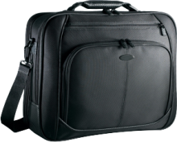
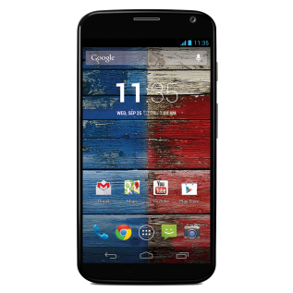
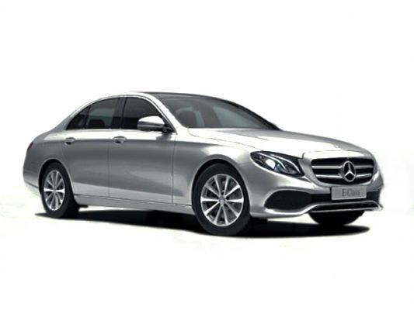
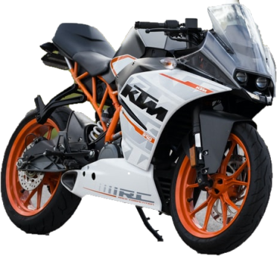
REWARDS INCENTIVE पुरस्कार योजना
WE PROVIDE REWARD ACCORDING TO SALES LEVEL
EXECUTIVE PROMOTER
STAR PROMOTER
Rs. 960000/-
Exc. Bag
SENIOR EXECUTIVE PROMOTER
SUPER STAR PROMOTER
Smart Phone
Rs. 2240000/-
DIRECTORIAL PROMOTER
Laptop
AMBASSADOR
Rs. 4000000/-
ADVICIVE PROMOTER
CROWN
AMBASSADOR
Rs.5,60,000/-
Rs. 6400000/-

Slide 43
REWARDS INCENTIVE
PERSONAL REFERENCE REWARD
SENIOR EXECUTIVE PROMOTER
SENIOR EXECUTIVE PROMOTER
If Your sales level is Senior Executive Promoter along with Your Direct Associate of Your Team also in the same position, Senior Executive Promoter and above You get 10% his/her team sale incentives from them, it will calculate for his/her current team sales incentives as Personal Reference.

Slide 44
REWARDS INCENTIVE
CROWN
AMBASSADOR
AMBASSADOR
SUPER STAR PROMOTER
STAR PROMOTER
HONORARY REWARD
2% Honorary Incentive from Company Turnover are provided to SP AND ABOVE Share all
Among their Volumes

Slide 45
हाम्रो अनुरोध:
यस कम्पनीको आधारभूत उद्देश्य उद्यमशीलतामार्फत स्व–रोजगारको सृजना गर्नु, स्व–आय आर्जनमुखी बनाउनु, स्वदेशी उत्पादनहरुको बजार प्रबर्धन गर्दै उपभोक्ता समाजको निर्माण गरी राष्ट्रिय पुँजि निर्माणमा सहयोग पु¥याउनु र यसको लागि उत्पादनको प्रयोजन र मानव स्वास्थ्यको बारेमा सचेतना बृद्दि गर्नु रहेको छ ।
तसर्थ हामी हाम्रा सबै वितरकहरुलाई अनुरोध गर्दछौं कि आफैंलाई केवल बिक्री मनसाय व्यक्तिको रुपमा उपभोक्ताको अगाडि प्रस्तुत नगर्न र प्रत्येक नागरिकको आफ्नो आम्दानीको सही उपयोग र आत्मनिर्भर अर्थव्यवस्था प्रति दायित्व रहेको महसुस गराउदै त्यसका आधारमा उपभोक्ता समाज निर्माण गर्ने कोसिस गर्नु हाम्रो कम्पनी र आवद्द वितरकहरुको कर्तब्य हो ।
“Disciplaine Direct Selling Marketing“ को अवधारणा अनुसार हामीले ग्लोवल ओरियन्स नेपाललाई पारदर्शी कारोवार उन्मुख बनाउनु हामी सबैको दायित्व हो ।

Slide 46
हाम्रो अनुरोध:
सबै वितरकहरुलाई नेपाल सरकारले जारी गरेको (प्रत्यक्ष बिक्री (व्यवस्थापन तथा नियमन गर्न बनेको) ऐन २०७४ तथा नियमावली, २०७६ वमोजिम एवं अन्य नियमहरुका साथै कम्पनीको दिशानिर्देश र धाराहरु इमानदारीपूर्वक पालना गर्न अनुरोध गर्दछौ। यदि सो नगरेमा कम्पनी जिम्मेवार हुनेछैन।
हाम्रो उत्पादनहरूले चिकित्सकिय दाबि गर्दैन। उत्पादनहरुले पोषण लाभहरु प्रदान गर्दछ ।
टिमको उच्च प्रदर्शनको सुभेक्षा सहित शुभकामना….!

Slide 47
